Slide 1





Slide 2
ㅊ
CHAPTER
08
--------
대표적인
연속형 확률변수
CONTENTS
8.1 정규분포
8.2 지수분포
8.3 카이제곱분포
8.4 t 분포
8.5 F 분포

Slide 3
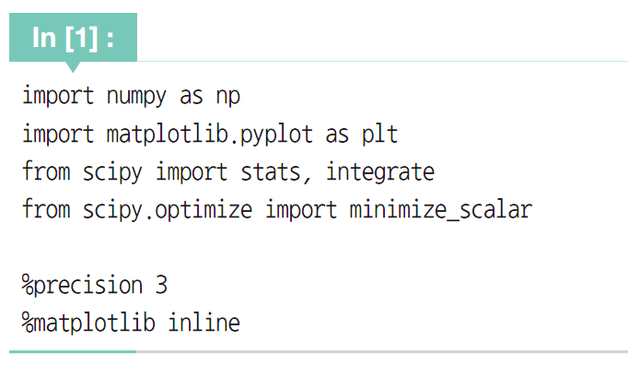
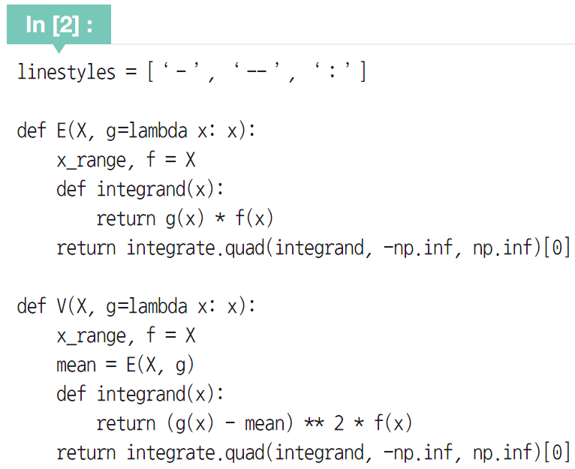
8.1 정규분포

Slide 4
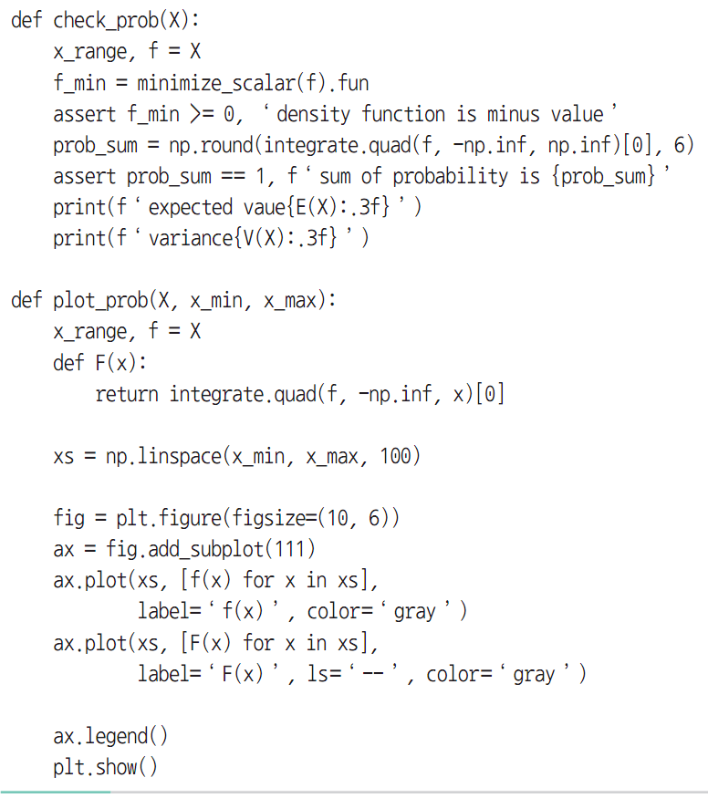
8.1 정규분포

Slide 5
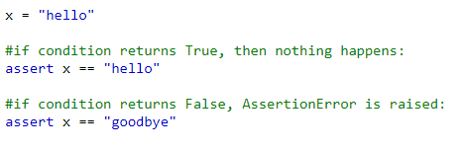
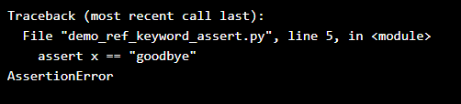

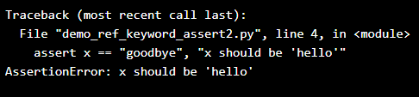
8.1 정규분포

Slide 6

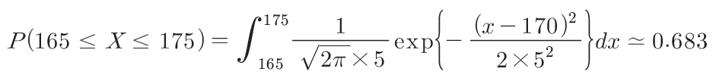
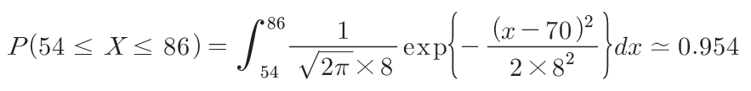

8.1 정규분포
평균 $μ,$ 분산 $σ^{2}$ ~ $N(μ,$ $σ^{2})$
남자 고등학생의 키 $\sim N(170,$ $5^{2})$
모의고사 점수 $\sim N(70,$ $8^{2})$

Slide 7
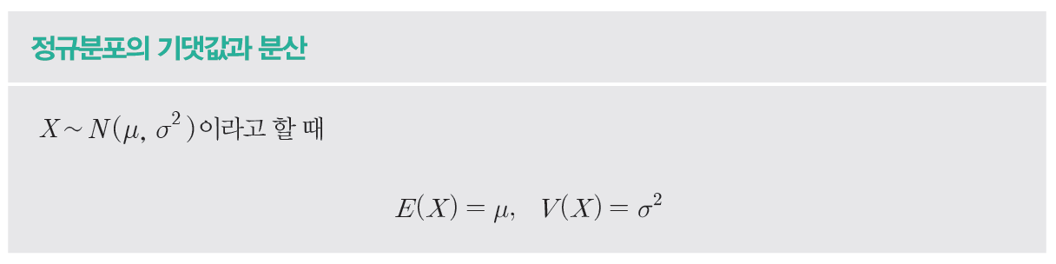
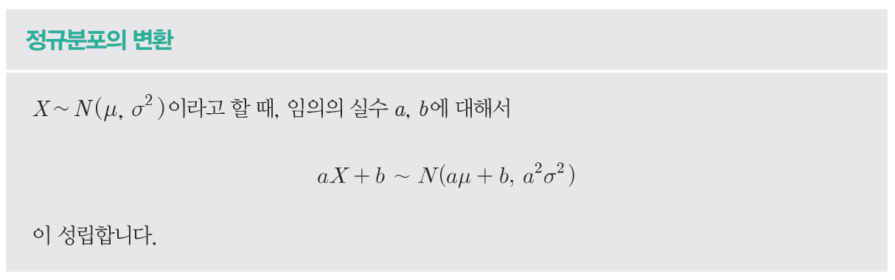
8.1 정규분포

Slide 8

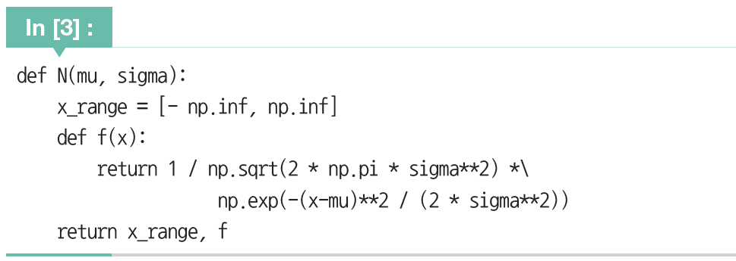
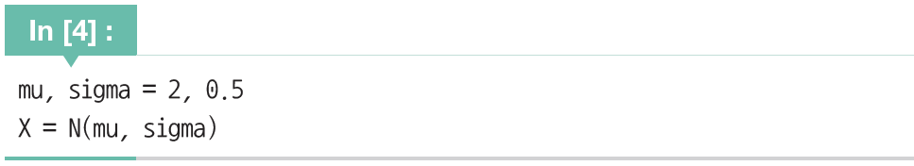

8.1 정규분포
$X \text{\sim }N\left(μ, σ^{2}\right)을 \text{정규화}한 Z=\frac{X−μ}{σ}$ 는 표준정규분포를 따름
$Z \text{\sim }N\left(0, \text{1}\right)$
$X \text{\sim }N\left(2, {0.5}^{2}\right)$

Slide 9
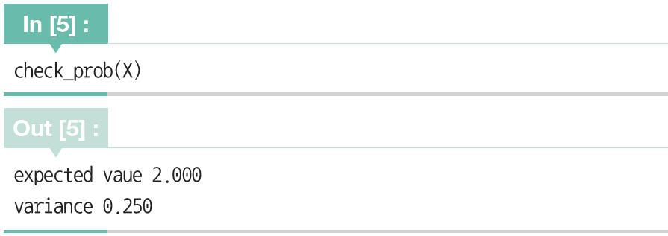
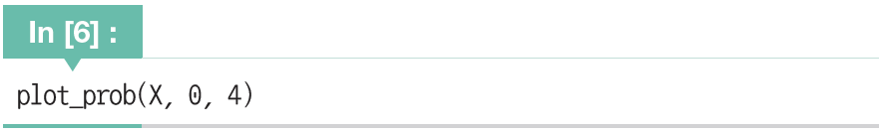
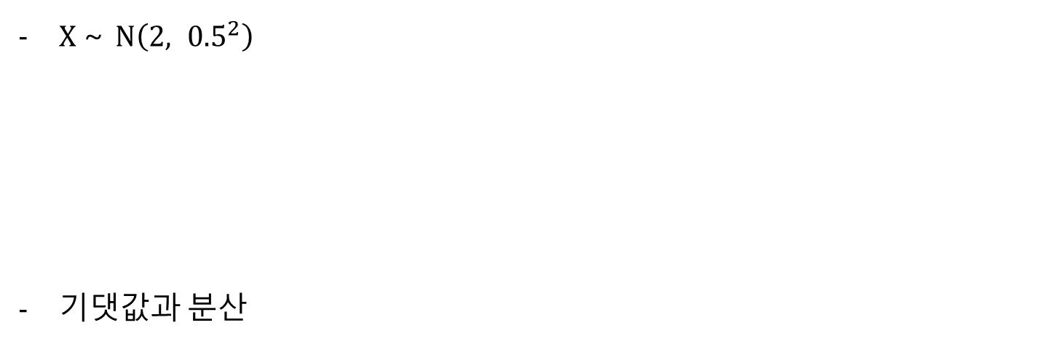
8.1 정규분포
$X \text{\sim }N\left(2, {0.5}^{2}\right)$
기댓값과 분산

Slide 10
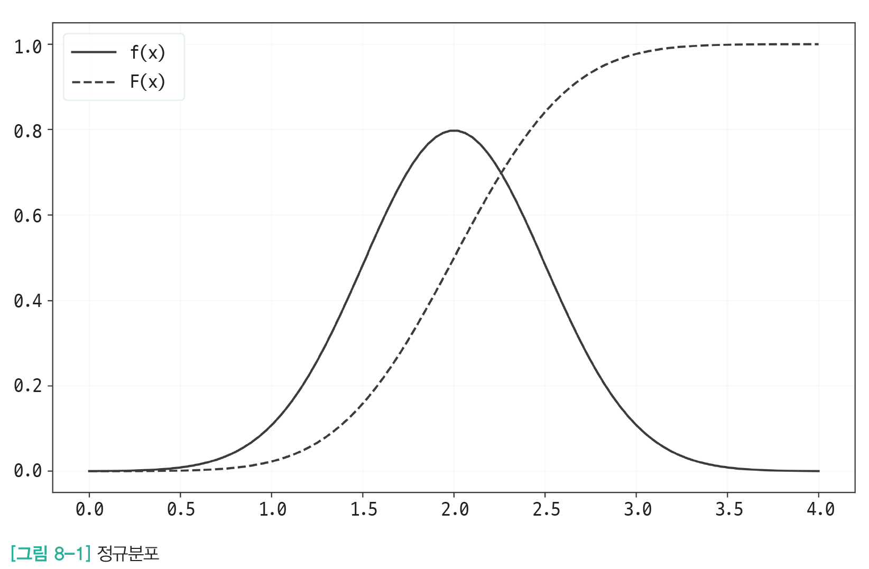
8.1 정규분포
$X \text{\sim }N\left(2, {0.5}^{2}\right)$

Slide 11
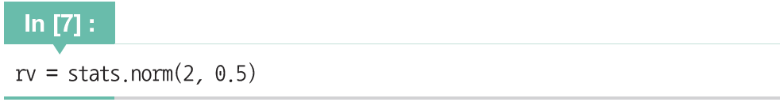
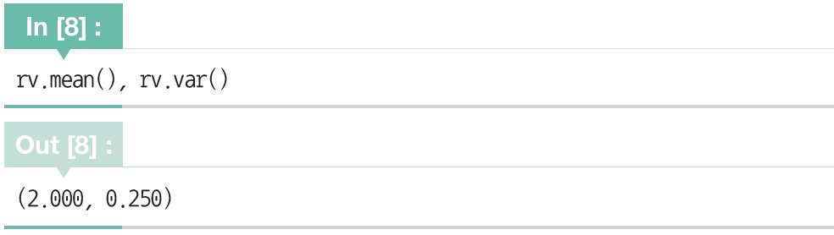
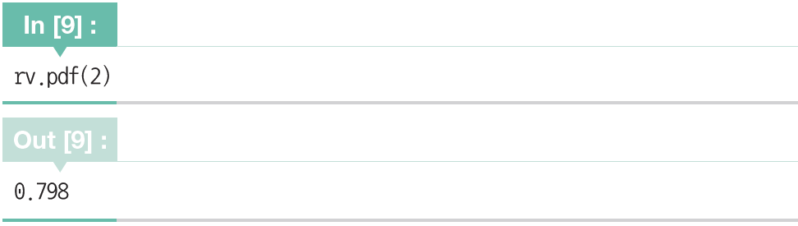

8.1 정규분포
$X \text{\sim }N\left(2, {0.5}^{2}\right)$
기댓값과 분산
밀도함수

Slide 12
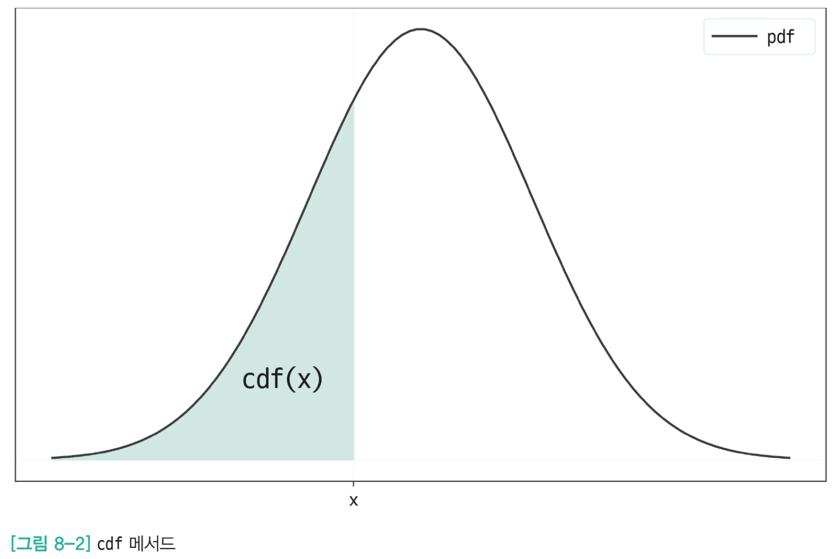
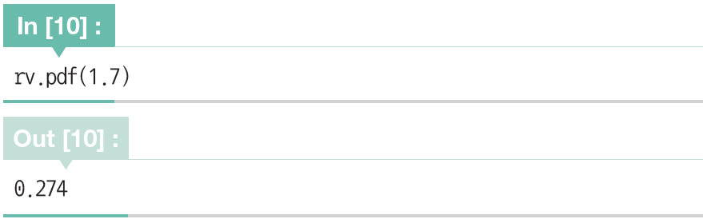

8.1 정규분포
분포함수

Slide 13
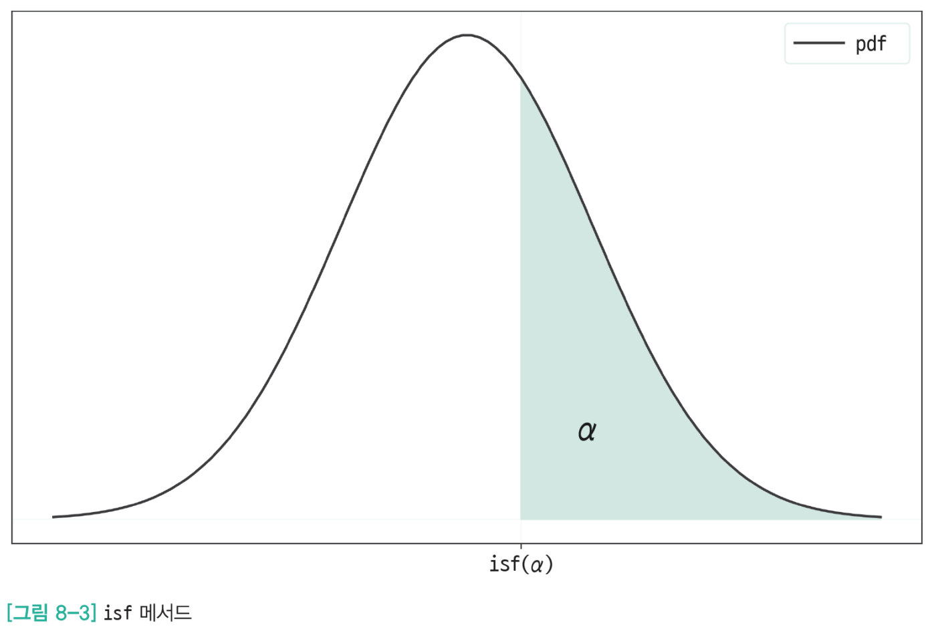
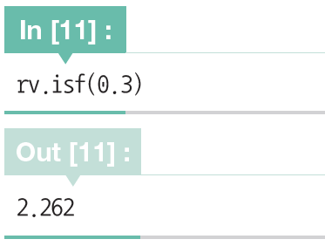

8.1 정규분포
상위 100$α\text{\%}점:z_{α}$
$P(X≥$x) = $α$를 만족하는 x
$Z \text{\sim }N\left(0, \text{1}\right)$, $P(Z≥z_{α}$) = $α$를 만족
$z_{1−α}$= -$z_{α}$
상위 30%점

Slide 14


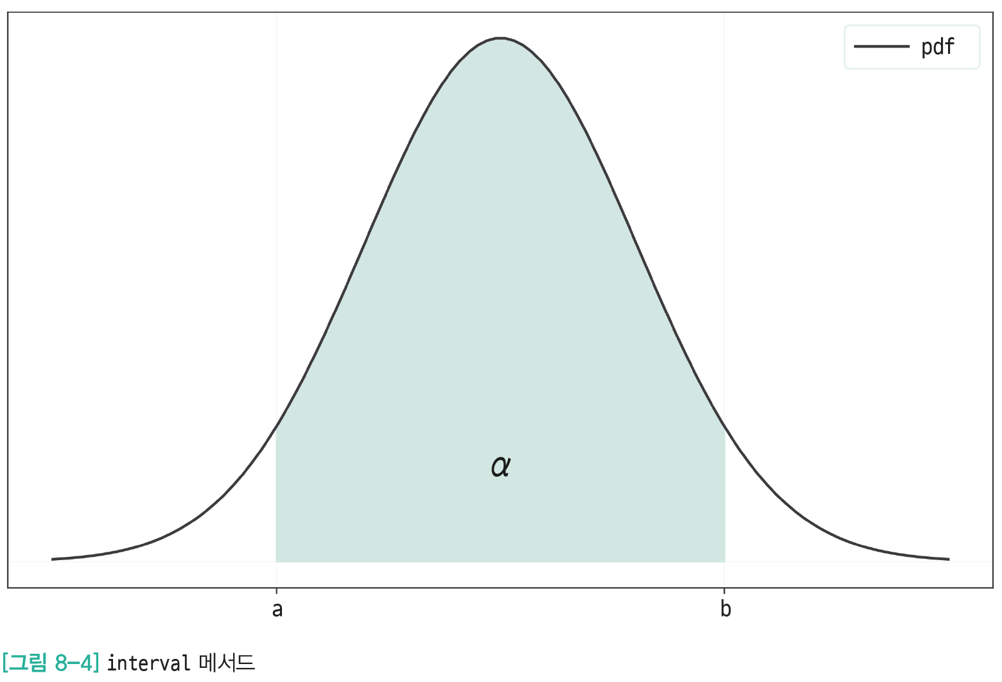
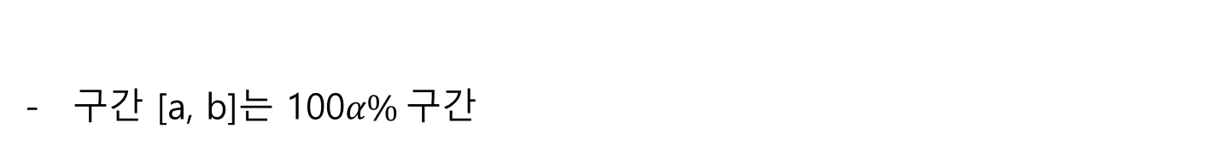
8.1 정규분포
구간 [a, b]는 100$α\text{\%} 구간$

Slide 15
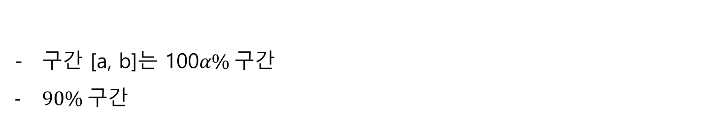
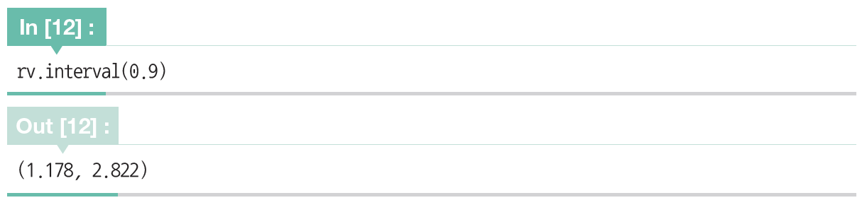
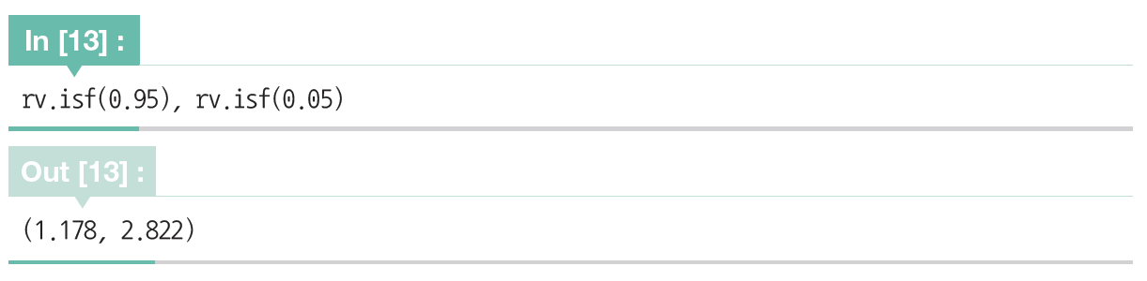
8.1 정규분포
구간 [a, b]는 100$α\text{\%} 구간$
90% 구간

Slide 16



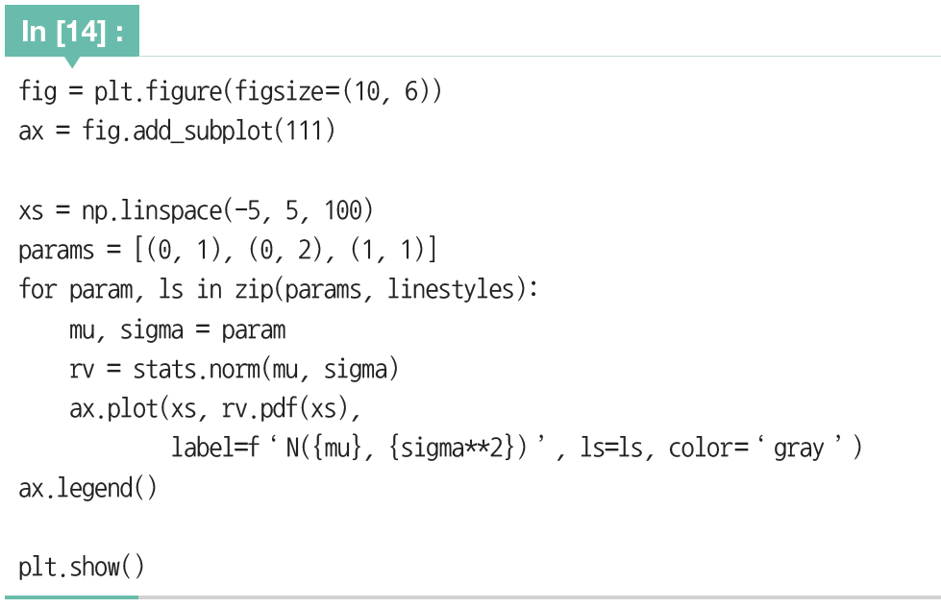
8.1 정규분포
표준정규분포의 구간
예: 표준정규분포의 95% 구간

Slide 17
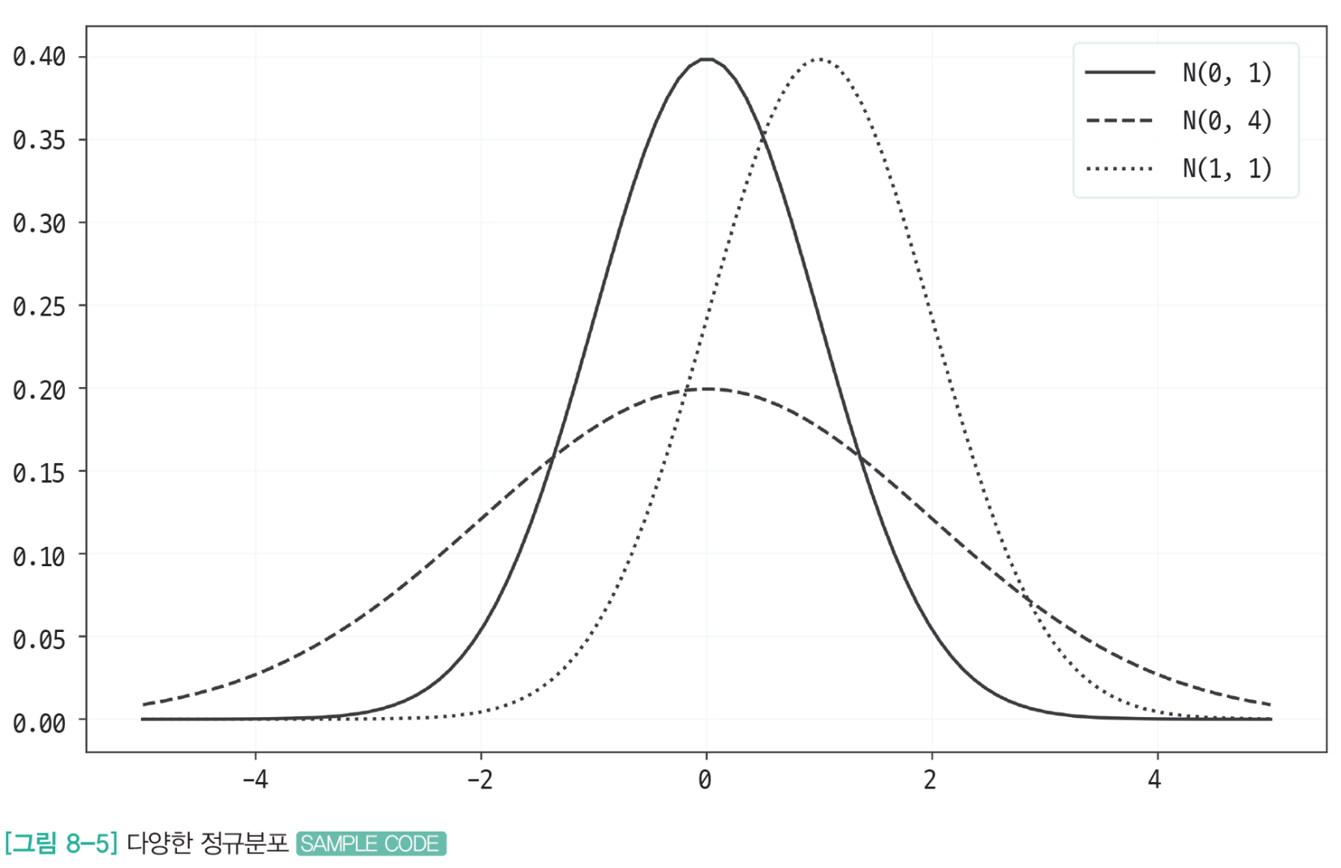
8.1 정규분포
표준정규분포의 구간
예: 표준정규분포의 95% 구간

Slide 18
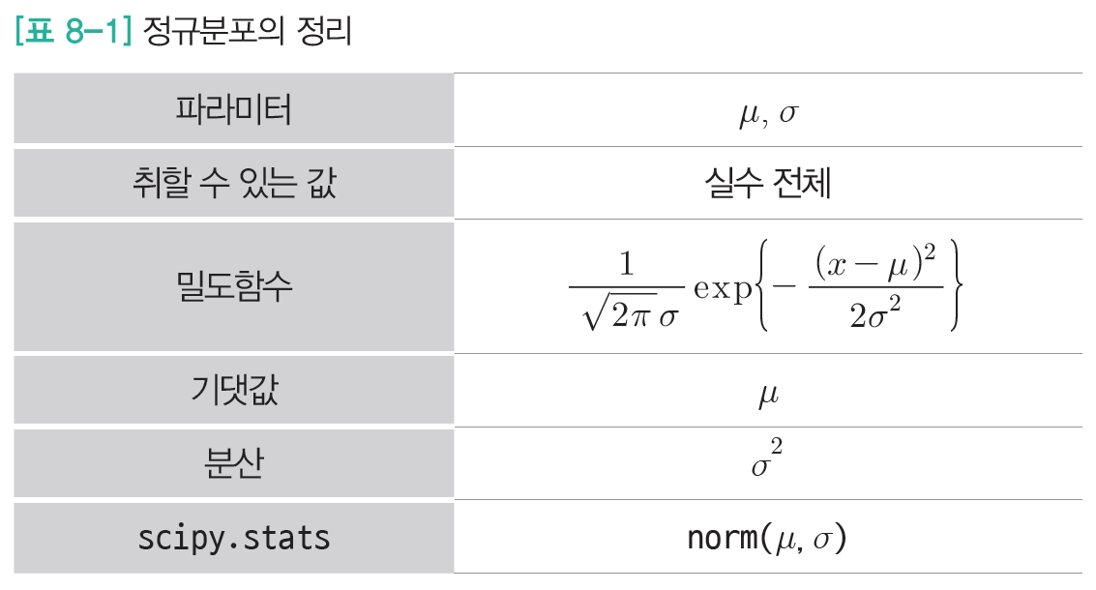
8.1 정규분포

Slide 19
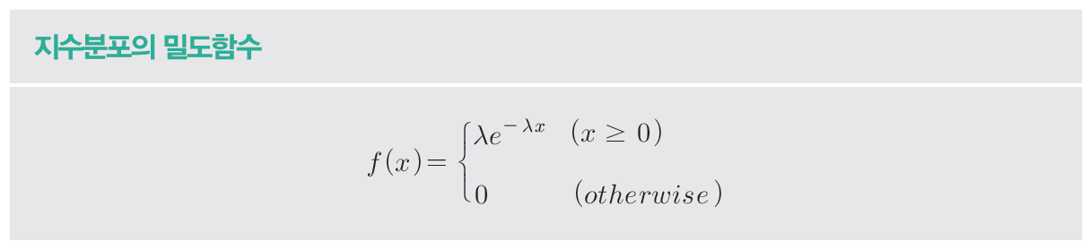

8.2 지수분포
어떤 사건이 발생하는 간격이 따르는 분포
파라미터$λ$인 지수분포는 $Ex\left(λ\right)$
단위시간당 평균 $λ$번 발생하는 사건의 발생 간격을 따르는 확률분포

Slide 20


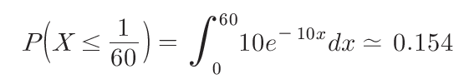
8.2 지수분포
하루당 평균 2건의 교통사고가 발생하는 지역에서 3일 이내 또 교통사고가 일어날 확률
1시간당 평균 10번 액세스하는 사이트에서 1분 이내에 또 액세스할 확률

Slide 21
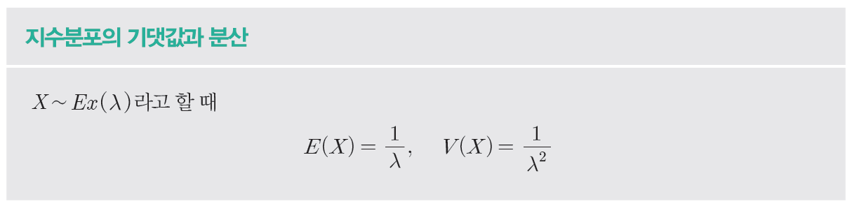
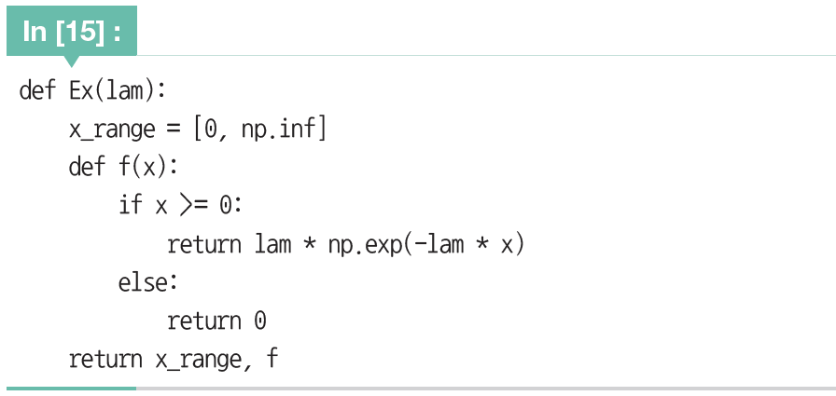
8.2 지수분포

Slide 22
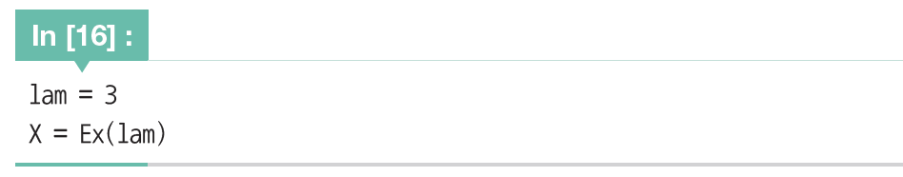
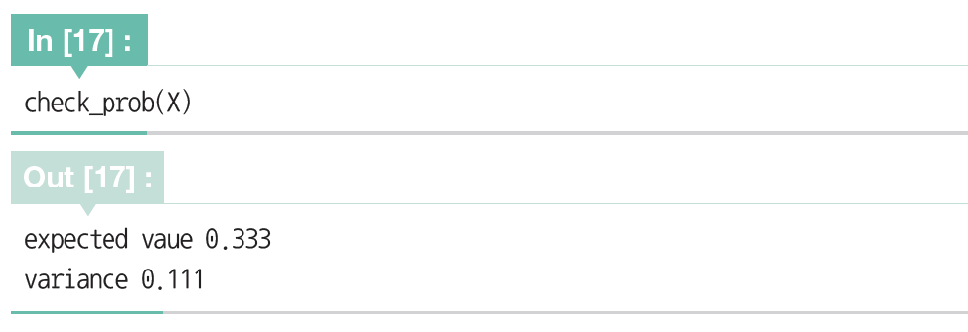
8.2 지수분포
X ~ $Ex\left(3\right)$

Slide 23
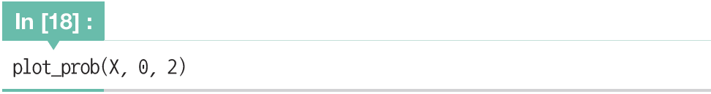
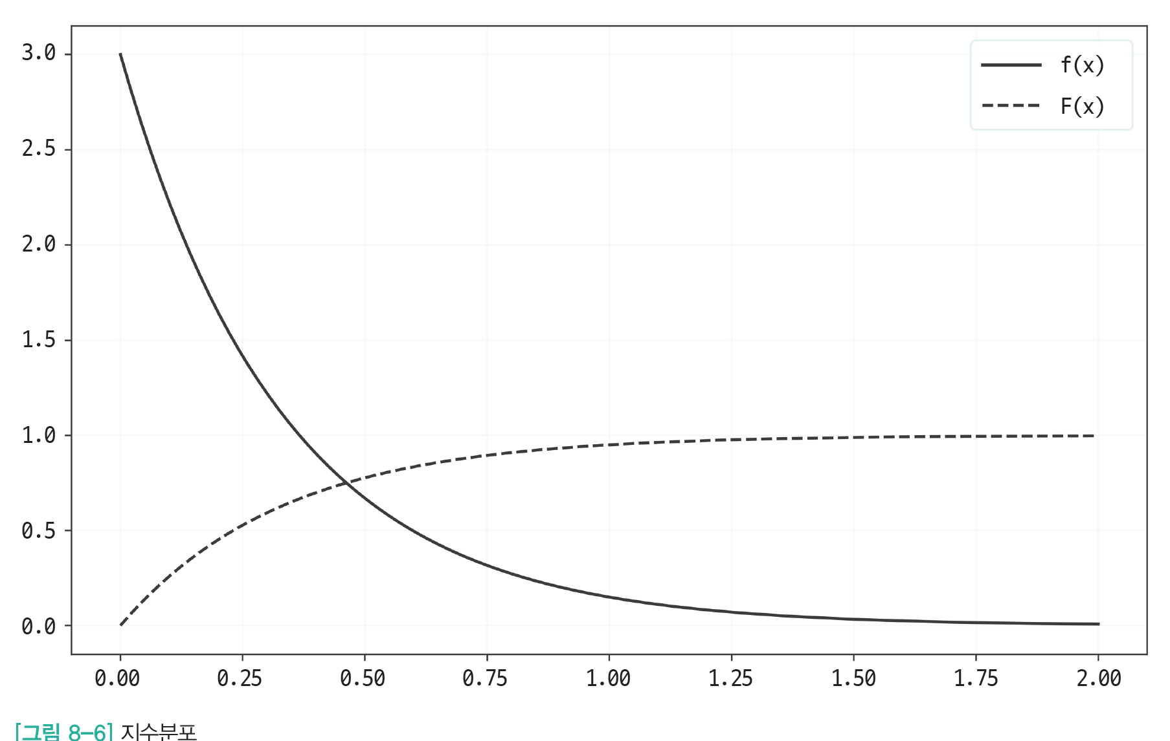
8.2 지수분포
0부터 2 사이의 구간에서 밀도함수와 분포함수

Slide 24
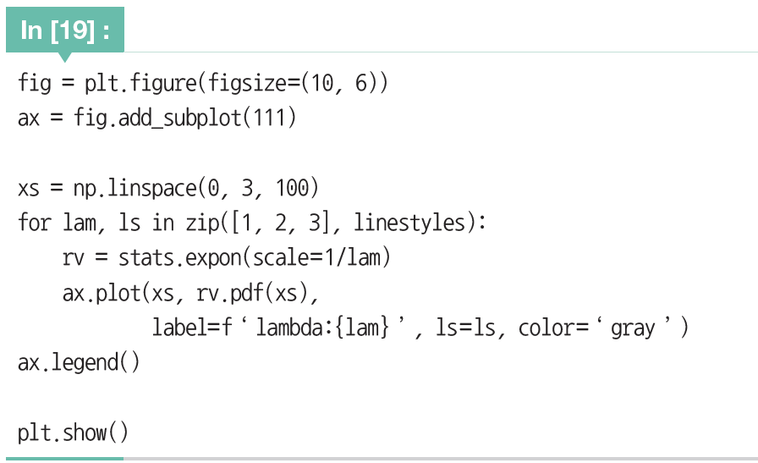
8.2 지수분포
scipy.stats의 expon 함수는 지수분포를 따르는 확률변수를 생성

Slide 25
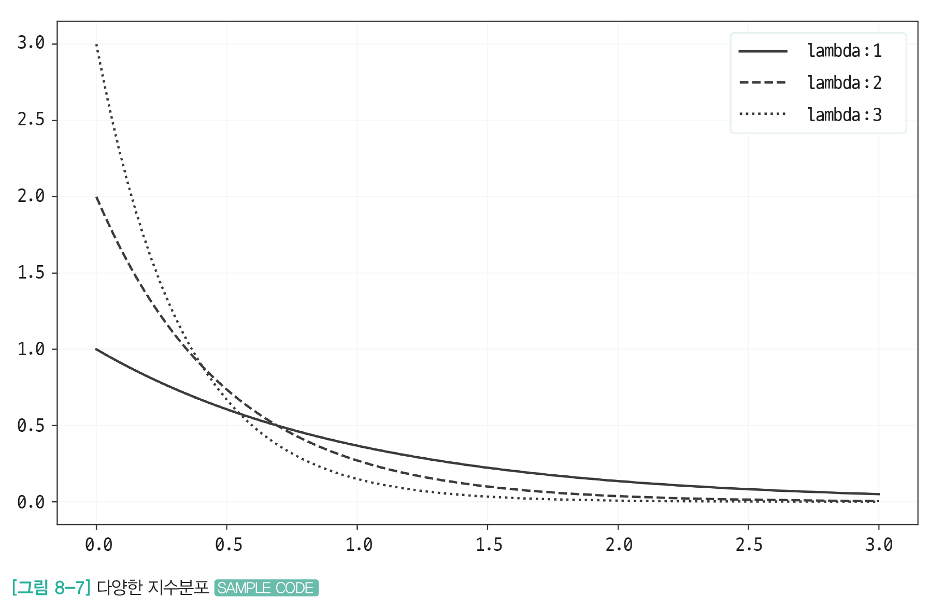
8.2 지수분포
scipy.stats의 expon 함수는 지수분포를 따르는 확률변수를 생성

Slide 26
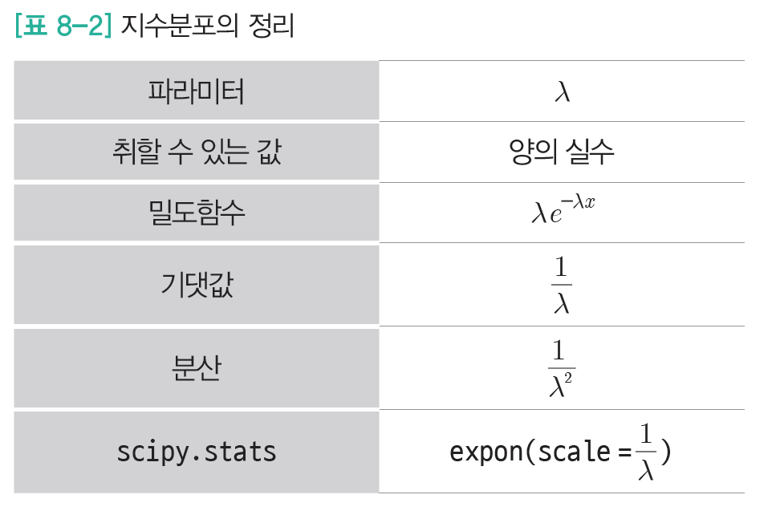
8.2 지수분포

Slide 27
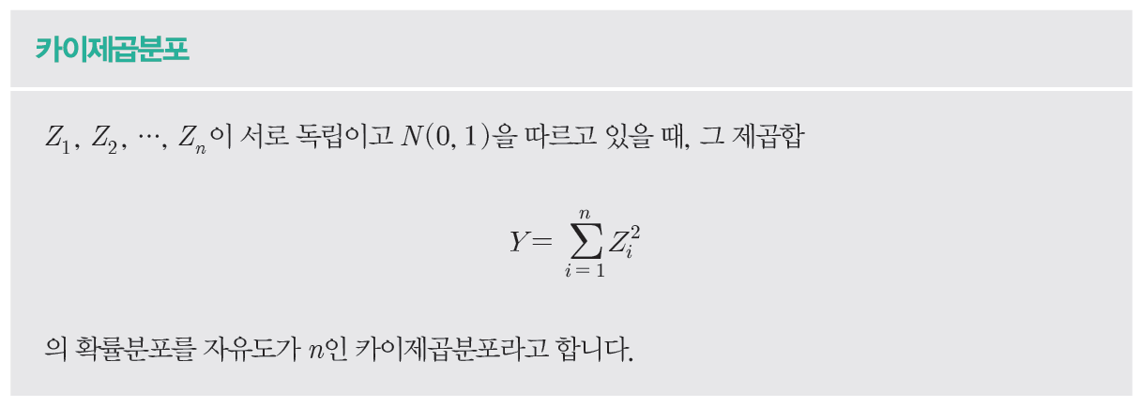

8.3 카이제곱분포
10장 이후에 설명하는 추정과 검정에 사용하는 특수한 확률분포
분산의 구간추정이나 독립성 검정에서 사용
$${\text{χ}}^{2}(n)$$

Slide 28
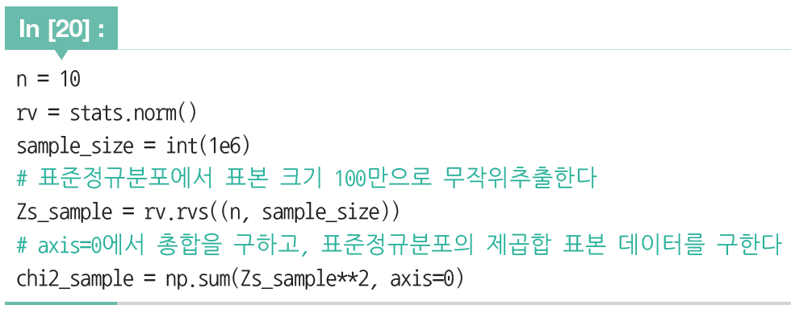
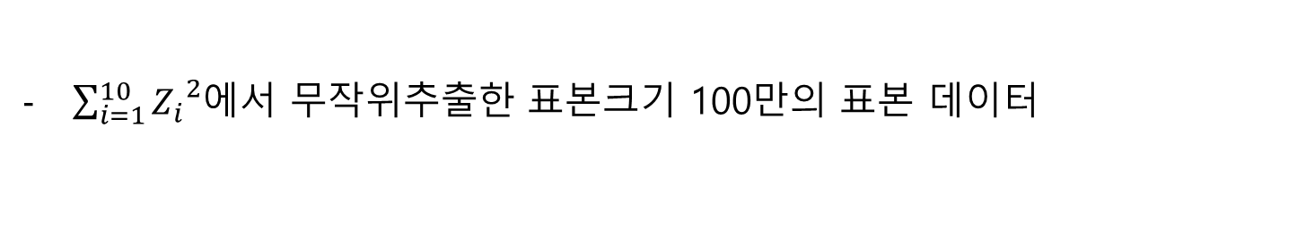
8.3 카이제곱분포
$\sum_{i=1}^{10}{{Z_{i}}^{2}}$에서 무작위추출한 표본크기 100만의 표본 데이터

Slide 29
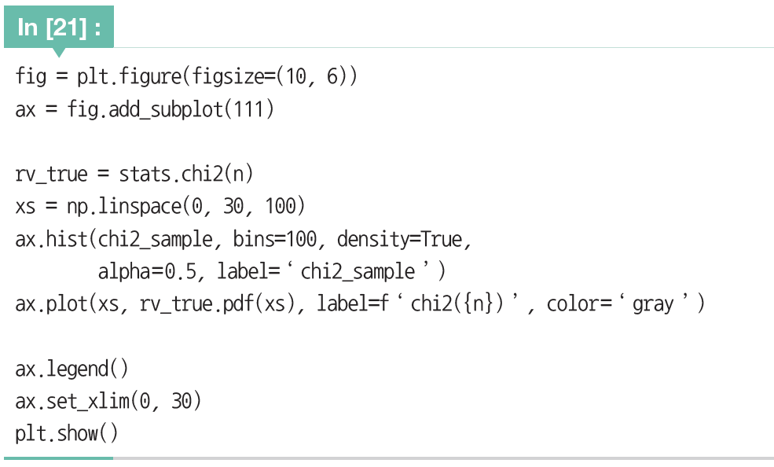

8.3 카이제곱분포
$\sum_{i=1}^{10}{{Z_{i}}^{2}}$에서 무작위추출한 표본 데이터의 히스토그램과 ${\text{χ}}^{2}\left(10\right)의 밀도함수$

Slide 30


8.3 카이제곱분포
→ 히스토그램과 $밀도함수가 일치하고$ $\sum_{i=1}^{10}{{Z_{i}}^{2}}$가 ${\text{χ}}^{2}\left(10\right)이 된다$.

Slide 31


8.3 카이제곱분포
자유도 $n$에 따라 변화하는 카이제곱분포
$n=3, 5, 10$일 때

Slide 32


8.3 카이제곱분포

Slide 33

8.3 카이제곱분포

Slide 34


8.4 t 분포
정규분포에서 모평균의 구간추정 등에 사용되는 확률분포
$$t(n)$$

Slide 35

8.4 t 분포
정규분포에서 모평균의 구간추정 등에 사용되는 확률분포

Slide 36


8.4 t 분포
${Z\text{\sim }\text{N}\text{(0, 1)}과 Y\sim \text{χ}}^{2}\left(10\right)$, $\frac{Z}{\sqrt{Y/10}}$에서 무작위추출
자유도 10인 t분포 생성
scipy.stats에서는 t분포를 따르는 확률변수를 t함수로 생성할 수 있고,인수에 자유도 지정

Slide 37


8.4 t 분포
$\frac{Z}{\sqrt{Y/10}}$에서 무작위추출한 표본 데이터의 히스토그램과 밀도함수

Slide 38

8.4 t 분포
$\frac{Z}{\sqrt{Y/10}}$에서 무작위추출한 표본 데이터의 히스토그램과 밀도함수

Slide 39


8.4 t 분포
자유도 $n$에 따라 변화하는 t 분포
$n=3, 5, 10$일 때

Slide 40


8.4 t 분포

Slide 41



8.4 t 분포

Slide 42

8.5 F 분포
분산분석 등에서 사용되는 확률분포

Slide 43




8.5 F 분포
ㅇ
ㅇ

Slide 44

8.5 F 분포
ㅇ

Slide 45

8.5 F 분포
ㅇ

Slide 46


8.5 F 분포
자유도 $n$에 따라 변화하는 F 분포
$n_{1}=10$으로 고정하고, $n_{1}=3, 5, 10$일 때

Slide 47


8.4 t 분포

Slide 48

8.5 F 분포

Slide 49
Q&A

